Slide 1
課 程 學 習 成 果
課程：為甚麼要聽你說
類別：多元選修
11601董南湖
授課教師:董南湖

Slide 2
CLASSROOM
Contents
課程摘要
課程說明
課堂成果
學期反思

Slide 3
課程摘要
做簡報是學習表達力的第一步，因此我在高一上多元選修就選了簡報課。
這門課是教我們如何用ppt做簡報，從基礎零開始，到進階的美工、修圖等，我將我的課程作品留下紀錄並呈現出來，這門課的確讓我獲益良多。
期末的分組簡報比賽，是這堂課的重頭戲，要站在台上講自己的簡報，不是一件容易的事，我們練了好久好久，當然，當中也發生了不少插曲….!

Slide 4
課程說明
簡介
[為什麼聽你說]是南湖高中為高一開設的多元選修課程，由本校陳泓曄老師授課，教授簡報的技能與內涵。
目標
學習運用簡報技巧，包含簡報版面配置、文字摘要、資料蒐集、影片剪輯等表達自己的報告重點與內容。
作業
學習運用簡報技巧，包含簡報版面配置、文字摘要、資料蒐集、影片剪輯等表達自己的報告重點與內容。
週次 | 上課內容 | 週次 | 上課內容
一 | 簡報版面配置 | 九 | 簡報版面配置
二 | 簡報版面配置 | 十 | 簡報版面配置
三 | 簡報版面配置 | 十一 | 簡報版面配置
四 | 簡報版面配置 | 十二 | 簡報版面配置
五 | 簡報版面配置 | 十三 | 簡報版面配置
六 | 簡報版面配置 | 十四 | 簡報版面配置
七 | 簡報版面配置 | 十五 | 簡報版面配置
八 | 簡報版面配置 | 十六 | 簡報版面配置

Slide 5
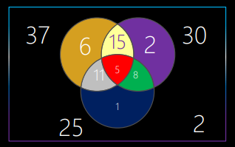
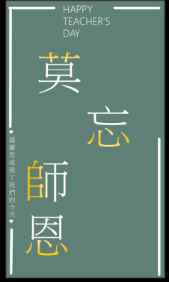
課堂成果一
作業說明:
這堂課老師要教我們會合併圖案、拆字藝術、美術效果、圖片或材質填滿。
作業
作品

Slide 6
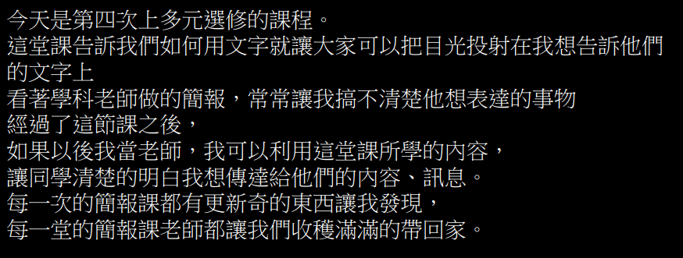
課堂成果二
作業說明:
老師教我們簡報的線條視覺引導、螢光筆、圖案幾何設計，要我們設計南湖高中二十周年校慶的logo
作品
線條引導
目標
螢光筆
幾何設計
學習心得

Slide 7
課堂成果三
作業名稱:簡報大賽
主題:
設計理念:
作品:

Slide 8
學期反思
1.在這學習過程中，你遇到什麼問題或困難？你又是如何面對或克服？
2.在這學習過程中，有哪些地方是你感到興趣？為什麼？
3.在這學習過程中，有哪些地方是值得再努力或改進？為什麼？
4.這堂課結束後，是否有興趣再進一步作學習的延伸或探究呢？為什麼及如何進行？
5.你如何將這課堂上所學的成果運用到日常生活當中？
6.若未來有相似的課程你期待這課程能給你怎樣的學習內容或成長呢？

